Slide 1
sexto encontro
04/06/25

Slide 2
disciplina programática
objetos editoriais (códice impresso como paradigma)
a técnica no coração da distribuição discursiva (formalização material)
relações entre sujeitos e objetos (formação socioespacial, dispositivos e disposições)
midiologia - ou mediologia (perspectiva sistêmica: relações dinâmicas micro/macro)

Slide 3
O duplo corpo do médium
“De que maneira, por meio de quais estratégias e sob quais restrições, a humanidade consegue transmitir crenças, valores, doutrinas que tem produzido nas diferentes épocas da História?” (p. 9)
corpo tangível: formalização material
+
corpo institucional: posições no campo

Slide 4
“A eliminação dos suportes técnicos e intermediários institucionais, longe de restituir a integridade ao universo simbólico, torna-o insípido, retirando-lhe sua dramática precariedade. Por ser tecnicamente condicionada é que a transmissão cultural não opera sob garantia bioquímica e permanece intrinsecamente frágil (nossas civilizações são mortais)” (p. 133)
*
(alienação técnica produz alienação histórica)

Slide 5
“Os fenômenos da crença, sobre os quais repousa a vida coletiva, são os menos conhecidos de todos; além disso, se já conhecemos mal a maneira sabemos, conhecemos ainda menos a maneira como acreditamos. Conhecer em evidência as indústrias do crer e do fazer-crer, através da análise dos processos de constituição de autoridade e das infra-estruturas do crível, poderia contribuir...” (p. 169)
“A crença de um indivíduo não é um fenômeno individual”.

Slide 6
transmissão termo regulador e ordenador
neguentropia: imuniza um organismo coletivo contra a desordem (o jornalista comunica/o professor transmite) Para fazer uma comunicação, basta suscitar o interesse. Para transmitir bem, importa transformar – mediações
força material das ideias: esses “produções do espírito” (religiões, doutrinas, ideologias, disciplinas) pesaram de forma decisiva no curso das coisas; elas têm trabalhado as sociedades como corpo e “no corpo” (modificando seu funcionamento político, econômico e militar) e não somente em sonhos e “na cabeça”.

Slide 7
transmissão termo regulador e ordenador
material: “a ligação de agentes materiais com atores pessoais convém à vasta confusão de motores de toda a natureza que, em cada nova partida, é colocada em cena ‘por uma ideia que agita multidões’” (pessoas, imagens, espaços, ritos)
diacrônico: transporte no tempo; trama e drama; ligação entre os vivos e os mortos; uma vitória coletiva sobre o efêmero; o que perdura; forma trajetos e influências;
político: “existem máquinas destinadas a comunicar, mas não a transmitir; além disso, no limite, poder-se-ia definir uma transmissão como um telecomunicação no tempo em que a máquina é uma interface necessária, mas não suficiente, em que a ‘rede’ terá sempre duplo sentido”

Slide 8
metodologia OM/MO
Organização Materializada em uma Matéria Organizada
Matéria Organizada por uma Organização nela Materializada
“maneiras de fazer” (p. 139)
descentralizar: mostrar o choque de elementos heterogêneos - informação – relação Simondon – p. 143
materializar: o fogo, a roda, o ferro permanecem não assinados, assim como a máquina de costura” - p. 151
dinamizar: “apreender os discursos como percursos e substituir a exegese dos valores pela anatomia dos vetores” – p. 157

Slide 9
cenas da enunciação: a formalização material como gestão da cena enunciativa
- quadro cênico (pacto feito no campo): cena englobante (tipo de discurso) + cena genérica (tipo de textualização)
- cenografia encenação do dizer, portanto do sujeito em sua posição no campo, rastros de um discurso
(Maingueneau, 2006)
pericenografia: periferia dos textos, entornos, segundo plano
(Helio Oliveira, 2019)

Slide 10
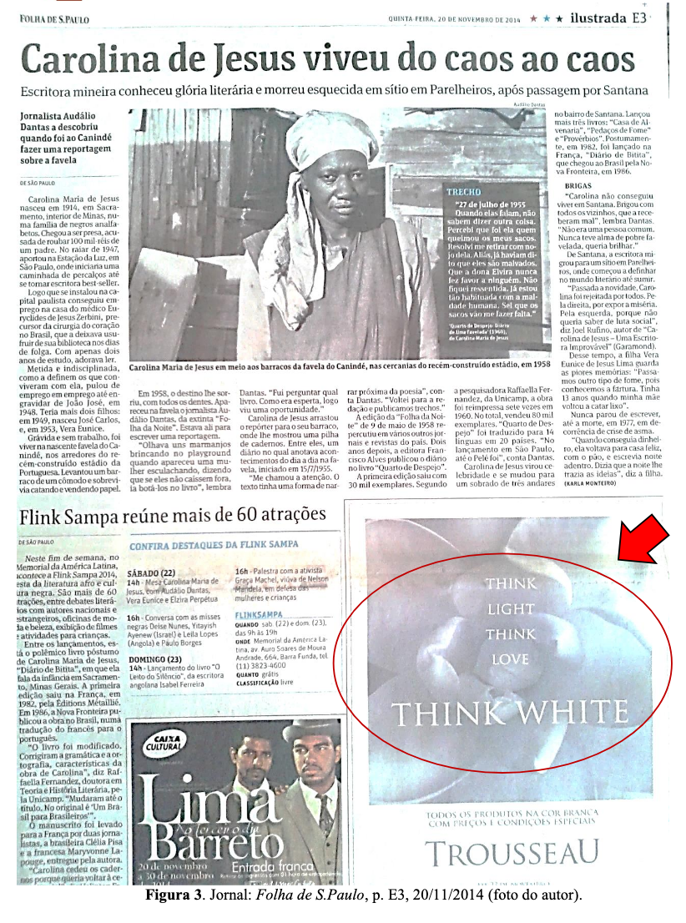

Slide 11
“conjuntos de sistemas de objetos indissociáveis de conjuntos de sistemas de ações” (formação socioespacial, dentro dela, os campos)
unicidade técnica/motor único/cognoscibilidade planetária/convergência dos momentos
cibercultura/cultura digital – formas de cultivo...
formalização material de mídiuns
  espaço canônico e espaço associado *

Slide 12


Slide 13
Técnica e cultura:
“a cultura é o que resta quando tudo é esquecido sobre as técnicas”(p. 159)
MO
infraestrutura material, objeto técnico
vetor de sensibilidade
OM
superestrutura organizacional, instituição
matriz de sociabilidade

Slide 14
Decolonialidade?
Cosmopoéticas do Refúgio, Dénètem Tuam Bona
fugir: escapar, desencadear
marronagem: astúcia do bem-viver, convívio
*
contemplação (memória + ruptura do continuum infindável)
diálogo (pensamento em movimento, alteridade, circularidade)
selvagem (devir, individuação em consonância com o entorno)

Slide 15
Decolonialidade?
Cosmopoéticas do Refúgio (p. 81, contracapa)
táticas de oposição do vazio ao excesso
“Nesses tempos sombrios em que proliferam os dispositivos de controle, as resistências devem ser furtivas, mais do que frontais. Atacar em terreno aberto é se oferecer como carne de canhão aos múltiplos poderes que tendem a nos sujeitar, expor-se como maior, maduro, responsável, significa obrigatoriamente ter de se render quando a polícia, os serviços secretos, as agências de segurança nos convocam para prestar contas de nossas vidas furtivas.”

Slide 16
Decolonialidade?
Cosmopoéticas do Refúgio
táticas de oposição do vazio ao excesso
“ A marronagem, portanto, é menos uma forma de conquista do que de subtração ao poder. As táticas furtivas são táticas de des-captura: a qualquer tentativa de captura, opõem o vazio. É essa potência corrosiva da marronagem diante dos aparelhos de captura e dos simulacros produzidos que chamo de fuga.”

Slide 17
quilombos editoriais
“O universo editorial, como campo, nos termos de Pierre Bourdieu, é definido por uma “rede ou configuração de relações entre posições definidas objetivamente nas determinações impostas aos seus ocupantes, agentes ou instituições, por sua situação” (Bourdieu, 1982, p. 72). A situacionalidade, para o pensador, pauta-se pelo jogo de “legitimações, trocas e transferências de capitais de ordem simbólica” (Bourdieu, 1982, p. 72-73) capaz de levar a uns à centralidade e a outros à periferia do próprio campo. Numa realidade cada vez mais codificada e endossada pelo discurso de natureza científica, podemos indagar se os conceitos compreendem bem a realidade de que falam.
Forjados em grande medida por uma ciência que tem interesses e outras marcas, encobertos pela codificação, é de se indagar em que medida se faz necessária a problematização dos operadores teóricos, principalmente quando estes se referem a grupos e manifestações culturais considerados marginais.”
(Oliveira, in Tarefas da edição, p. 103)

Slide 18
quilombos editoriais
“Desta forma, por quilombos editoriais proponho entende um conjunto de iniciativas no campo editorial comprometidas com a difusão de temas especificamente ligados ao universo afrodescendente, com explícito propósito de alteração das configurações do imaginário social hegemônico. Possuem caráter deliberadamente independente. Seus autores são preferencialmente negros ou, em alguns casos, não-negros comprometidos com o combate ao racismo em todas as suas formas. Os catálogos são vastos e diversos, com ênfase em ciências humanas, cultura, artes e literatura. Possuem nítido projeto de intervenção político-intelectual, a fim de criar debates e formar continuamente leitores sensíveis à diversidade, em sentido amplo. Para além de casas de publicação, operam como ‘territórios’ de ação e resistência ao bloqueio tácito no campo editorial brasileiro.” (p. 104)

